Slide 1
Deep Item-based Collaborative Filtering
for Top-N Recommendation
郭志强
2019.07.23

Slide 2
Deep Item-based Collaborative Filtering
for Top-N Recommendation
1、论文背景
2、相关知识
3、网络结构
4、推荐结果

Slide 3
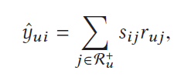
论 文 背 景
1、Why Item-based Collaborative Filtering?
比较了基于物品和基于用户的区别，以及基于物品的优势。矩阵分解(MF)是一类基于用户的协同过滤。
(1)准确性
(2)可解释性
(3)在线推荐的便捷性
基于物品推荐的预测模型：

Slide 4
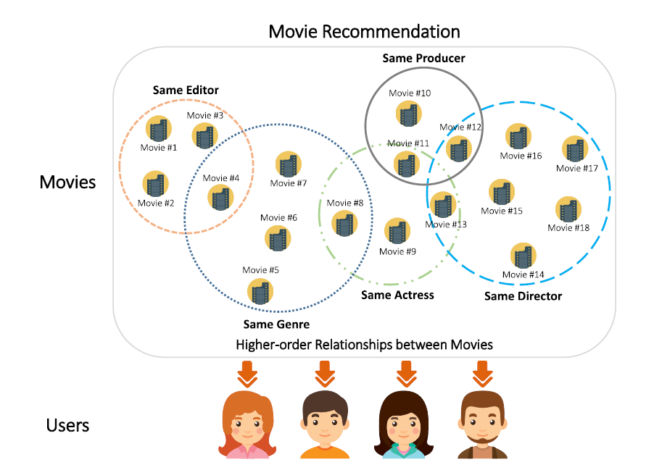
论 文 背 景
1、Second-order Item Relations(二阶关系)
(1) Learn a the item-item similarity matrix
① sparse linear method (SLIM)
(2) Learn the inner product of item latent vectors
① factored item similarity model (FISM)
② neural attentive item similarity (NAIS)
2、Higher-order Item Relations(高阶关系)
Learn tem-itemset similarity matrix
① higher-order sparse linear method (HOSLIM)
基于物品推荐的预测模型：
除了基于项目属性的显式高阶关系外，还可能存在一些隐式关系。
作者认为这种高阶项关系为估计用户偏好提供了有价值的信号，如果适当考虑这种高阶项关系，可以显著提高ICF的推荐精度。

Slide 5
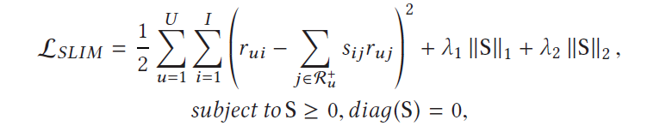

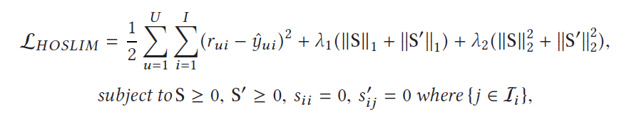
相 关 知 识
sparse linear method
(SILM)
学习一个item-item的相关性矩阵S
未考虑高阶关系
higher-order sparse linear method (HOSILM)
学习一个item-item的相关性矩阵S 和 一个item-itemset的相关性矩阵S’
考虑了高阶关系，但是是线性的、静态的，并且itemset的选取需要设置阈值，不够准确。

Slide 6
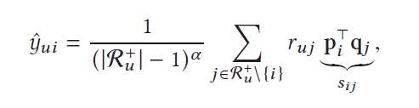

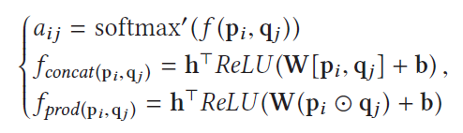
相 关 知 识
factored item similarity model (FISM)
采用low-rank假设，学习低秩结构来重构矩阵
未考虑高阶关系
neural attentive item similarity (NAIS)
扩展了FISM方法，对二阶项关系采用动态加权策略
未考虑高阶关系

Slide 7
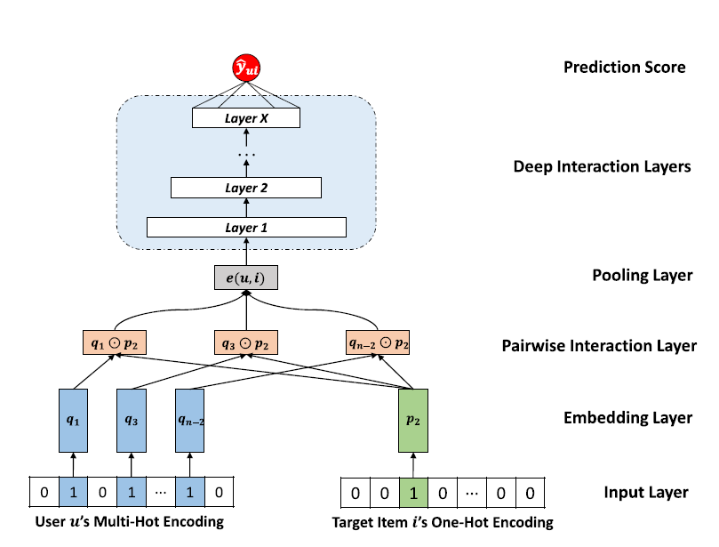
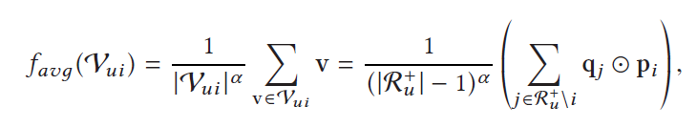
网 络 结 构 DeepICF
e(u , i) :
当α设置为1时,没有使用平滑,它成为标准平均池;
α设置为0时,操作降级为标准求和池；
因为对于不同的数据集，用户动作可能会有不同的分布，因此应该分别针对不同的数据集设置α。
1、item的表示可以使用交互向量，但成本较高；
2、嵌入层可以使用其他属性信息，但是没用。
3、成对交互层可以使用其他的形式，但是这里使用点积；
对历史项目和目标项目之间的交互进行建模时，应该对历史项目应用不一致的权重。
用户交互向量
物品one-hot向量

Slide 8
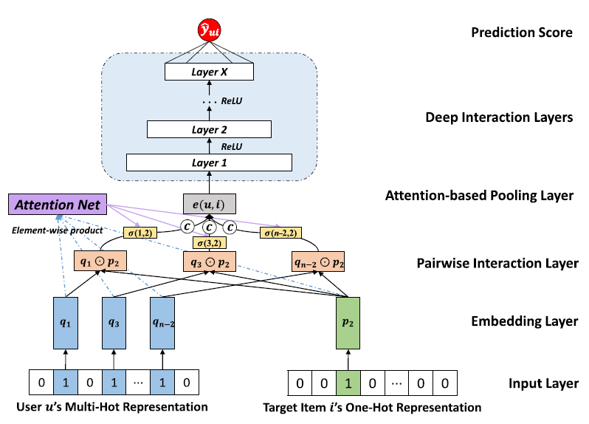
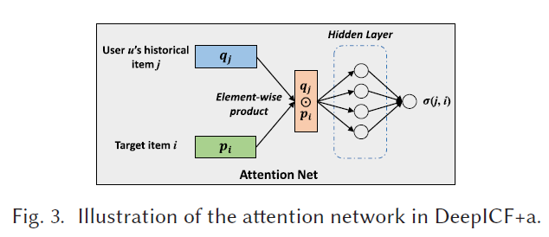

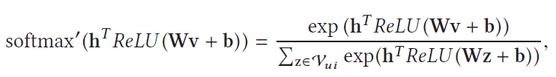

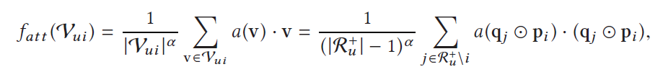
网 络 结 构 DeepICF+a
e(u , i) :

Slide 9
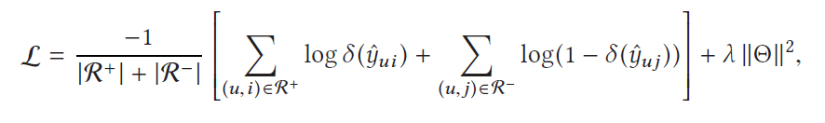
网 络 结 构
Loss函数：
训练方法：
pointwise方法：主要关注隐式反馈，通常分别为观察到（正样本）和未观察到（负样本）的用户项分配预定义的目标值，从而训练模型参数输出类似的值，作为正反两种示例的目标值。（√）
pairwise方法：假定观察到的项目应该比未观察到的项目具有更高的预测得分，从而对正例和反例之间的边界进行优化。
负采样的重要性
测试方法：leave-one-out
预训练：利用FISM学习到的item嵌入向量初始化两个DICF模型的嵌入层

Slide 10
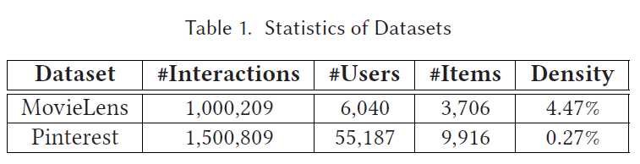
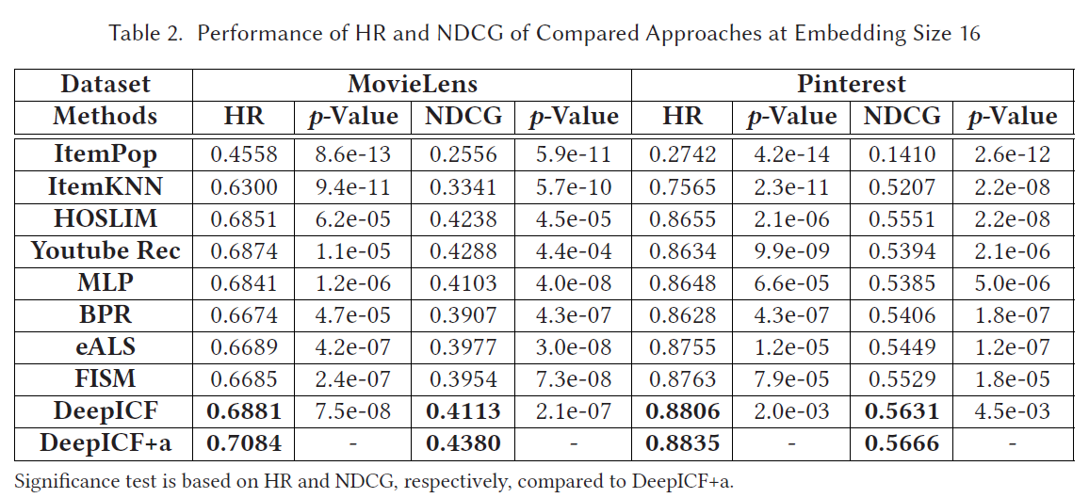
推 荐 结 果

Slide 11
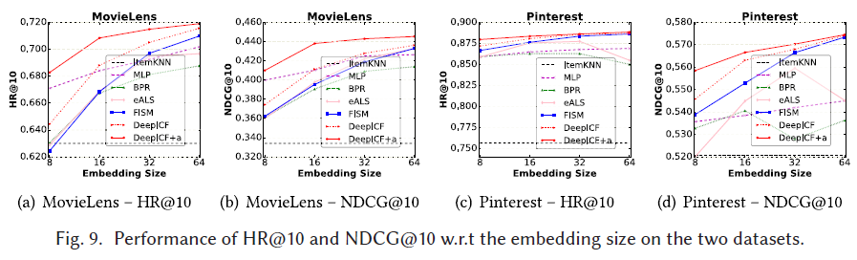
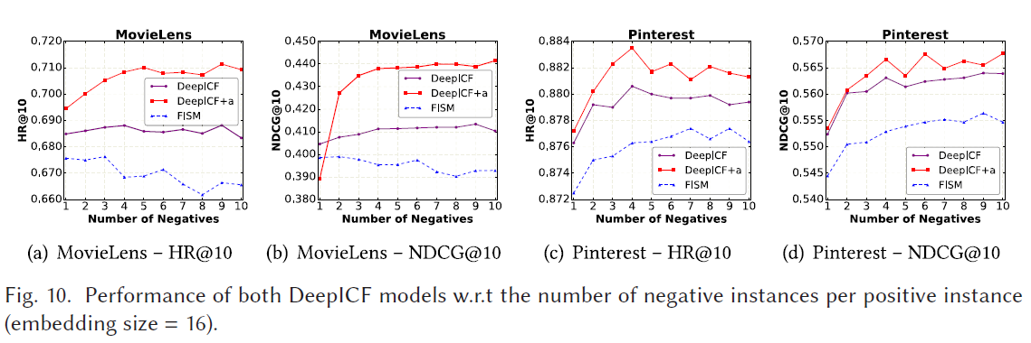
推 荐 结 果

